Slide 1

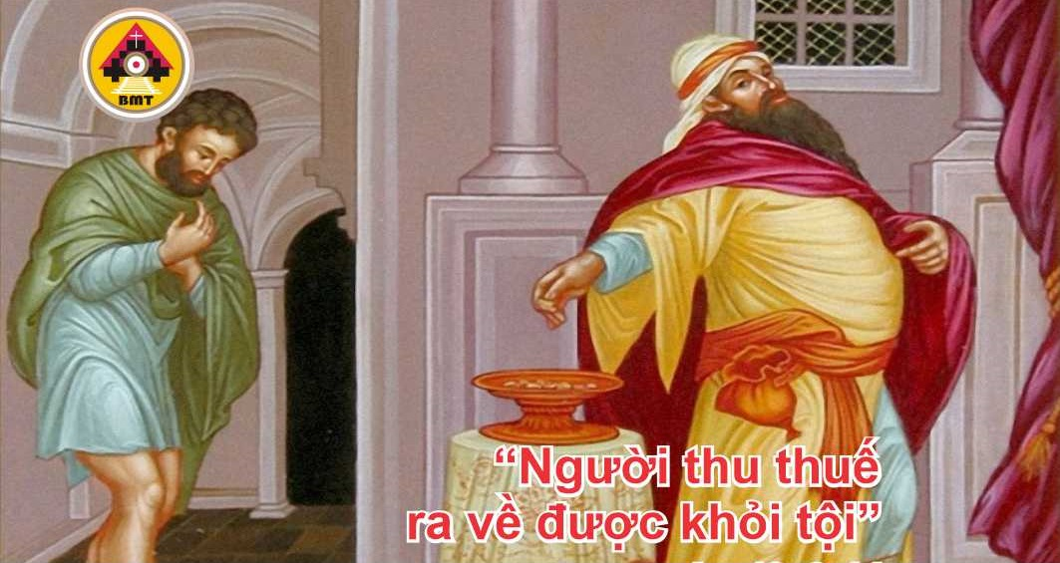

CHÚA NHẬT XXX THƯỜNG NIÊN – C

Slide 2
Tâm hồn những ai tìm Chúa, hãy mừng vui. Hãy coi trọng Chúa và quyền năng của Người, hãy luôn luôn tìm kiếm thiên nhan Chúa.
Ca Nhập Lễ

Slide 3
KINH VINH DANH

Slide 4

Bài Đọc 1: Hc 35, 15b-17. 20-22a
“Lời cầu nguyện của người khiêm nhường vọng lên tới các tầng mây”.
Trích sách Huấn Ca.

Slide 5
Đáp Ca:
Tv 33, 2-3. 17-18. 19 và 28
Đáp: Kìa người đau khổ cầu cứu và Chúa đã nghe (c. 7a).

Slide 6

Bài Đọc 2: 2 Tm 4, 6-8. 16-18
“Từ đây triều thiên công chính đã dành cho cha”.
Trích thư thứ hai của Thánh Phaolô Tông đồ gửi Timôthêu.

Slide 7
Alleluia-alleluia: – Chúa phán: “Thầy là đường, là sự thật và là sự sống; không ai đến được với Cha mà không qua Thầy”. – Alleluia.
Alleluia: Ga 14, 5

Slide 8
Phúc Âm: Lc 18, 9-14

Slide 9


Slide 10
KINH TIN KÍNH

Slide 11



LỜI NGUYỆN TÍN HỮU

Slide 12


Slide 13
Xin cho chúng tôi được hân hoan mừng Chúa chiến thắng, và nhân danh Thiên Chúa, chúng tôi nâng cao ngọn cờ.
CA HIỆP LỄ

Slide 14
Ca Kết Lễ

Slide 15
CHÚA NHẬT XXX THƯỜNG NIÊN – C

